Slide 1
Gagnasöfn og SQL
Hjálmtýr Hafsteinsson
Tölvunarfræði HÍ

Slide 2
Efni námskeiðs
Almennt um gagnasafnskerfi
SQLite gagnasafnskerfið
Einfaldar SQL fyrirspurnir
Meðhöndlun gagna
Samsöfnun (aggregates), hópun (group by)
Töfluskilgreiningar, skorður (constraints)

Slide 3
Gagnasafnskerfi
Gagnasafn er safn gagna á skipulögðu formi
Gríðarlega útbreidd notkun:
Fjármálagögn banka
Birgðabókhald verslana
Facebook, Twitter, Amazon, ...
...
Nær öll vefsetur byggja á gagnasafnskerfum
Vefsíður "búnar til" upp úr gagnasafni

Slide 4
Eiginleikar gagnasafnskerfa
Kostir
Geyma gögn á öruggan hátt
Hraðvirk leit að gögnum
Aðgangur frá mörgum notendum samtímis
Gögn geymd á skipulögðu formi
Gallar
Flókin og dýr hugbúnaður
Henta ekki fyrir lítið gagnamagn
Gögn geymd á skipulögðu formi

Slide 5
Venslagagnasöfn
Byggir á stærðfræðihugtakinu vensl (relation)
Dæmi um tvístæð (binary) vensl:
{(1, 2), (1, 3), (2, 3), (1, 4), (2, 4), ... }
Þetta eru venslin: "x < y"
Annað dæmi:
{ (Jón, 895-4321), (Gunna, 555-1234), ... }
Þetta eru venslin: "x hefur símanúmer y"
Hvert stak kallast tvennd

Slide 6
Grunnmengi (domain)
Hvert stak í tvennd (eða n-d) kemur úr mengi
Í venslunum { (1, 2), (1, 3), ... }
Bæði stökin koma úr mengi jákvæðra heiltalna
Í venslunum { (Jón, 895-4321), ... }
Fyrra stakið úr mengi mannanafn (eða einhverjum hópi)
Seinna stakið úr mengi löglegra símanúmera
Aðeins stök úr menginu geta verið í þessu sæti

Slide 7
Töflur og vensl
Vensl eru oft táknuð sem töflur
Dálkur
Nafn mengis sem þessi stök koma úr
Nafn
Sími
Jón
895-4321
Gunna
555-1234
Lína
⁞
⁞
Ath: Taflan er mengi lína

Slide 8
Hönnun gagnasafna
Gögn eru annað hvort upplýsingar um hlut eða upplýsingar um tengingar hluta
Hvorutveggja geymt sem vensl (töflur)
Tenging milli hluta
Hlutur
Hlutur
Félagsmenn
Sumarhús
Leiga
Kennitala, nafn, sími, stig, ...
Auðkenni, staður, stærð, lýsing, ...
Félagsmaður, sumarhús, dagsetning, ...

Slide 9
Kostir venslalíkansins
Einfalt gagnsætt líkan
Allt er töflur!
Traustar stærðfræðilegar undirstöður
Venslareikningur, mengi
Passar oftast vel við raunveruleg gögn
Hraðvirkar útfærslur
Nær öll gagnasafnskerfi í dag

Slide 10

SQLite
Frítt einfalt venslagagnasafnskerfi
Hefur nær allar SQL skipanir
Mjög auðvelt í uppsetningu
Innan við 1MB að stærð!
Notað mjög víða
Innbyggt í Firefox, iPhone, Android, Skype, Photoshop, iTunes, ...

Slide 11
SQLite
Heimasíða þess:
http://www.sqlite.org
Náið í SQLite og sýnisgagnasafn: https://hjalmtyr.github.io/SQL1/
Upplýsingar vegna útleigu á sumarhúsum:
felagar upplýsingar um félagsmenn
sumarhus upplýsingar um sumarhús
leigur upplýsingar um leigur

Slide 12
SQLite skipanaskel
Við notum SQLite í gegnum skipanaskel
Leyfir okkur að einbeita okkur að SQL
Öll stærri gagnasafnskerfi hafa þannig viðmót
Allir "alvöru" notendur gagnasafnskerfa nota skipanalínuviðmót!
Það eru til grafísk viðmót (GUI) fyrir SQLite
Listi af þeim er á heimasíðu námskeiðs
Þau gefa betri yfirsýn yfir gagnasafn með mörgum töflum

Slide 13
Verkefni
Ná í SQLite og sýnisgagnasafn
Windows: tvær skrá - MacOS: aðeins gagnasafnsskrá
Vista í nýju skráarsafni (t.d. D:\SQL)
Keyra sqlite3.exe (eða sqlite3)
Opna sýnisgagnasafn:
Nota SQLite skipunina: .open sumarhus.db
Prófa nokkrar feitletraðar skipanir á blaðinu
Ef þetta gengur illa þá getið
þið prófað sqliteonline.com
Það er vefviðmót, engin uppsetning,
sumt auðveldara, annað flóknara

Slide 14
SQL fyrirspurnarmálið
SQL hannað hjá IBM ~1972
Byggir á fræðilegu líkani fyrir vensl
Inniheldur margar gerðir skipana
Ein aðalskipun: SELECT
Aðrar skipanir vinna með töflur og gögn:
Búa til, breyta og eyða töflum
Setja inn, breyta og eyða gögnum
Breyta skipulagi gagnanna

Slide 15
SQL fyrirspurnir
SQL fyrirspurnir segja hvaða gögn við viljum, ekki hvernig þau eru fundin
Skipunin skilgreinir mengi gagnanna sem við viljum fá
"Ég ætla að fá 12’’ Ítalskan BMT í hvítu brauði með öllu grænmeti nema jalapeno"
Hvað viltu?
Hvernig á
að fá það?
"Taktu hvítt brauð, skerðu það, náðu síðan í salami, pepperoni og skinku, ..."

Slide 16
Fyrirspurnir
SELECT skipunin nær í innihald tafla
select nafn from felagar;
Muna eftir
semíkommu
Dálkur í töflunni
Taflan heitir
felagar

Slide 17
Fyrirspurnir
Getum fengið fleiri dálka
select nafn, inng_ar from felagar;
Teljum upp
dálkanöfn

Slide 18
Fyrirspurnir í SQLite
Útkoman er ekki sérlega flott:
Getum látið SQLite setja úttakið í dálka með nöfnum dálkanna:
Gunnar|2017
Erla|1994
...
.mode column
Ath: Skipanir til SQLite byrja á punkti og enda ekki á semíkommu

Slide 19
Fyrirspurnir
Getum fengið alla dálka með *
select * from felagar;
Ekki ráðlegt að nota * í raunverulegri notkun.
Vitum þá ekki hversu marga dálka við fáum.
Töflur breytast gjarnan yfir tíma.

Slide 20
Röð úttaks
Úttakið kemur í "einhverri röð"
Líklega eftir því hvenær gögnin voru sett inn
Línurnar eru stök í mengi
Stök í mengi hafa enga sérstaka röð
Til að raða úttakinu notum við order by:
select nafn, inng_ar from felagar
order by inng_ar;

Slide 21
Röð úttaks
Hægt að raða eftir mörgum dálkum
select nafn, inng_ar from felagar
order by inng_ar, nafn;
Hér er raðað fyrst eftir inng_ar í hækkandi röð
og síðan í stafrófsröð eftir nafni innan hvers árs

Slide 22
Röð úttaks
Sjálfgefið er að raðað sé í hækkandi röð
Getum raðað í lækkandi röð með desc
select nafn, stig from felagar
order by stig desc;
Hér koma hæstu stigin fyrst
desc er stytting á orðinu "descending"
Hægt að nota asc fyrir hækkandi röð

Slide 23
Margir röðunardálkar
desc (eða asc) á aðeins við dálkinn sem það stendur við
select nafn, stig, inng_ar from felagar
order by stig desc, inng_ar;
Hæstu stig fyrst og síðan í hækkandi röð
eftir inngönguári ef stig þau sömu

Slide 24
Takmarka fjölda lína
Stundum viljum við ekki fá allar línur
Getum takmarkað fjöldann með limit
select nafn, stig from felagar
order by stig desc
limit 3;
Ath: Línuskipting breytir engu
Sýnir þá þrjá félaga sem hafa flest stig
Ath: Ekkert vit í að nota limit nema með order by

Slide 25
Sleppa línum
Stundum viljum við ekki fyrstu 3 línurnar, heldur næstu 3
Bætum þá offset við limit
select nafn, stig from felagar
order by stig desc
limit 3 offset 3;
offset x sleppir
x fyrstu línunum
Sýnir þá þrjá félaga sem eru í fjórða,
fimmta og sjötta sæti yfir flest stig

Slide 26
Æfingar
Sýna sumarhús í hækkandi röð eftir fjölda rúma og lækkandi röð eftir stærð
Sýna upplýsingar um stærsta sumarhúsið
Sýna nöfn og inngönguár þriggja nýjustu félagsmannanna
Sýna dagsetningu næstnýjustu leigunnar

Slide 27
Velja út línur
Notum skilyrði í where-hluta
select nafn, stig from felagar
where stig > 400;
Sýnir nafn og stig þeirra sem hafa fleiri en 400 stig
select * from felagar
where nafn='Gunnar';
Sýnir alla dálka þeirra sem heita Gunnar

Slide 28
Velja út línur
Fleiri dæmi:
select * from felagar
where nafn != 'Gunnar';
Ath.: Notum einfaldar gæsalappir fyrir strengi
select * from felagar
where inng_ar >= 2000;
Allir sem gerðust félagar á þessari öld

Slide 29
Flóknari skilyrði
Sameinum skilyrði með and og or
select * from felagar
where stig >= 200 and stig <= 400;
Allir með stig á bilinu 200 til 400
select * from felagar
where stig between 200 and 400;
Jafngild skipuninni að ofan, en sjaldan notað, því ekki augljóst hvort gildin 200 og 400 séu með eða ekki

Slide 30
Flóknari skilyrði
Hægt að nota útreikning í skilyrðum
select * from felagar
where stig > 300
and 2024-inng_ar > 10;
Í SQLite er hægt að fá núverandi ártal með
strftime('%Y', 'now')
Dálítið mismunandi milli gagnasafnskerfa
hvernig núverandi dagsetning er fengin

Slide 31
Möguleg vandamál
Finna þá félaga með fleiri en 400 stig sem gengu í félagið 2016 eða 2017
select * from felagar
where inng_ar = 2016
or inng_ar = 2017
and stig >= 400;
Úttak:
48|Gunnar|107|450|2017
64|Helga|112|55|2016
en Helga er aðeins með 55 stig!

Slide 32
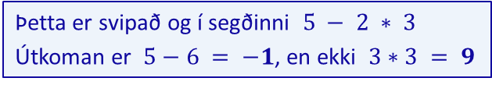
Hvert er vandamálið?
Virkinn and hefur hærri forgang en or
Þurfum að nota sviga til að fá rétta útkomu
select * from felagar
where (inng_ar = 2016
or inng_ar = 2017)
and stig >= 400;
Þetta er svipað og í segðinni $5 − 2 ∗ 3$
Útkoman er $5−6 = −1$, en ekki $3∗3 = 9$

Slide 33
Æfingar
Sýna sumarhús með fleiri en 6 rúm
Sýna leigur á árinu 2024
Sýna alla félaga í Reykjavík eða Kópavogi sem hafa minna en 200 stig
Sýna þann félaga sem býr utan Reykjavíkur sem hefur mestan fjölda stiga

Slide 34
Reglulegar segðir (regular expressions)
Hægt að nota algildisstafi (wildcards)
Notum þá með orðinu like
Táknið % parast á móti 0 eða fleiri stöfum
select * from sumarhus
where stadur like 'Husaf%';
Sýnir öll sumarhús með staðsetningu sem byrjar á 'Husaf'

Slide 35
Reglulegar segðir
Annað dæmi:
Hvað með?
select * from felagar
where nafn like '%i%';
Sýnir alla félagar með nöfn sem innihalda stafinn i
select * from felagar
where nafn like '%';

Slide 36
Reglulegar segðir
Táknið _ passar við nákvæmlega einn staf
Finna nöfn með 5 eða fleiri stafi:
select * from felagar
where nafn like '____';
4 _ tákn
Sýnir alla félagar með 4ra stafa nöfn
select * from felagar
where nafn like '_____%';
5 _ tákn

Slide 37
Reglulegar segðir
Viljum finna félaga með nöfn sem eru 4 stafir eða styttri
Ein leið:
Betri leið:
select * from felagar
where nafn like '_' or
nafn like '__' or
...;
select * from felagar
where nafn not like '_____%';

Slide 38
Hástafir/lágstafir í like
Sjálfgefið er að like geri ekki greinarmun á hástöfum og lágstöfum
Hægt að breyta því:
Þá skilar þessi skipun engri niðurstöðu:
pragma case_sensitive_like = on;
select * from felagar
where nafn like 'gunnar';
pragma er óstöðluð skipun, sem hægt er að nota til að breyta hegðun SQLite á ýmsa vegu

Slide 39
Æfingar
Sýnið öll sumarhús með textann "vatn" í nafninu
Sýnið allar leigur í júlí, óháð ári
Sýnið alla félagsmenn með nafn sem endar á "a" og hafa meira en 200 stig

Slide 40
Aðrar skipanir í SQL
Að búa til og eyða töflum
Nafn töflunnar
create table felagar (
fnr integer,
nafn char(30),
postnr char(3),
stig integer,
inng_ar integer);
Tegund dálks
Nafn dálks
drop table felagar;
Eyðir út töflunni og öllu sem í henni er

Slide 41
Aðrar skipanir í SQL
Setja inn gögn
insert into felagar
(fnr, nafn, postnr, stig, inng_ar)
values (55, 'Axel', '108', 50, 2024);
Má sleppa því að telja upp dálkana ef öll gildi til staðar
Ef ekki er sett gildi í einhvern dálk þá
verður hann tómur (þ.e. NULL)

Slide 42
Aðrar skipanir í SQL
Eyða gögnum
Ef skilyrðið vantar ... þá er öllum línum eytt!
delete from felagar
where fnr = 55;
Eyðir út öllum línum sem uppfylla skilyrðið
delete from felagar;

Slide 43
Aðrar skipanir í SQL
Breyta gögnum
update felagar
set postnr = '101'
where fnr = 31;
Breytir öllum línum sem uppfylla skilyrðið
update felagar
set stig = stig - 50
where nafn = 'Rakel';

Slide 44
Æfingar
Hækkið stigin hjá öllum félagsmönnum um 50
Búið til töfluna tilraun með dálkunum a (heiltala) og b (10 stafa texti)
Setjið eina línu inní töfluna tilraun
Skoðið töfluna með select
Eyðið töflunni

Slide 45
Innflutningur gagna
Gagnasafnskerfi hafa líka sérstakar skipanir til að hlaða inn gögnum
Mismunandi skipanir milli kerfa, ekki hluti af SQL
Gögn oftast á CSV-formi (Comma Separated Values)
Aðskilnaðartákn geta verið: , ; : | TAB
Nú að verða algengara að nota XML
Oftast hraðvirkara en að nota margar insert-skipanir

Slide 46
Gagnainnflutningur í SQLite
SQLite hefur skipunina .import til að lesa gögn inní töflu
Skráin þarf að nota rétt aðskilnaðartákn ( | )
Hægt að breyta því með skipuninni .separator
.import gogn.csv felagar
Nafn á skrá
Nafn á töflu
.separator ;
Hér eftir er búist við aðskilnaðar-tákninu ; í innlesnum skrám

Slide 47
Gagnaútflutningur í SQLite
Notum select-skipun til að búa til gagnaskrá á CSV-formi
Ýmsir fleiri möguleikar
í .mode-skipuninni:
.mode column
.mode table
.mode csv
.mode box
Stilla úttak úr select
.headers off
.mode list
.separator |
.output felagar.csv
select * from felagar;
.output
Úttak í skrá
Úttak aftur
á skjáinn

Slide 48
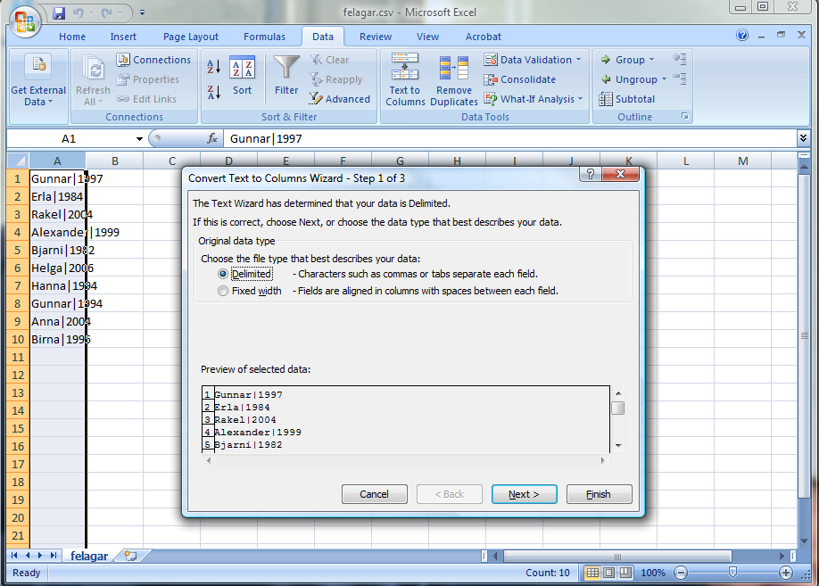
Gögn úr SQLite
Opnið skránna felagar.csv í Excel
Fara í "Data" valmynd
Velja fyrsta dálk skjalsins og smella á "Text to Columns"
Velja svo "Delimited"
og svo táknið "|"

Slide 49
Skipanaskrár í SQLite
Algengt að búnar séu til skrár með SQL skipunum til að skilgreina töflur
Skipunin .read í SQLite les og framkvæmir slíka skrá
.read sumarhus.sql
Sjá þessa skrá á
https://hjalmtyr.github.io/SQL1/

Slide 50
Skipanaskrá í SQLite
Skipunin .dump skrifar allt gagnasafnið út
Til að skrifa það í skipanaskrá þarf að nota .output
Einnig hægt að skrifa út einstakar töflur:
.output sumarhus1.sql
.dump
.output
.dump felagar

Slide 51
Æfingar
Náið í skipanaskránna countries.sql
Lesið hana inní SQLite
Skoðið nýju töfluna countries
Setjið innihald töflunnar í CSV-skrá
Flytjið CSV-skránna inn í Excel
Tæmið töfluna countries (með delete)
Hlaðið inn í hana úr CSV-skránni

Slide 52
Samsöfnun gagna (aggregates)
Viljum stundum finna heildarupplýsingar um gögn
Getum fengið meðaltal yfir hluta gagnanna:
select avg(stig)
from felagar;
select avg(stig) from felagar
where inng_ar < 2010;

Slide 53
Samsöfnun gagna
Summa yfir dálk
Hágildi og lággildi
select sum(stig) from felagar;
select max(stig) from felagar
where postnr < '170';
select min(inng_ar) from felagar;

Slide 54
Samsöfnun gagna
Telja allar línur
Telja gildi í dálki
Telja ólík gildi í dálki
select count(*) from felagar;
select count(inng_ar) from felagar;
select count(distinct inng_ar)
from felagar;

Slide 55
Hópun gagna (group by)
Viljum finna meðalfjölda stiga eftir póstnúmeri
Gætum gert nokkrar fyrirspurnir:
og síðan eins fyrir '107', '110', o.s.frv.
Betra að búa til hópa með group by og finna meðaltal innan hvers hóps
select avg(stig) from felagar
where postnr = '101';
select postnr, avg(stig) from felagar
group by postnr;

Slide 56
Reglur um hópun
Aðeins hægt að sýna dálka sem koma fyrir í group by-hlutanum
select postnr, nafn, avg(stig) from felagar
group by postnr;
Hvaða gildi ætti nafn að hafa fyrir tiltekið póstnúmer?
Þetta er reyndar leyft í SQLite!
Hver er útkoman?

Slide 57
Reglur um hópun
Má nota fleiri en einn dálk í group by
Þá er hópað á alla dálkana
select postnr, inng_ar, avg(stig)
from felagar
group by postnr, inng_ar;
Fyrir hvert ólíkt gildi á (póstnúmer, inngönguár)
er fundinn meðalstigafjöldi félaga með þau gildi

Slide 58
Hópun og röðun
Oft er úttakið raðað eftir hópum
Þetta fer eftir útfærslu
Til að vera viss um röðun þarf að nota order by
select postnr, avg(stig) from felagar
group by postnr;
Gefur úttak í röð eftir póstnúmerum
select postnr, avg(stig) from felagar
group by postnr
order by postnr desc;

Slide 59
Velja úr hópa
Viljum ekki sýna alla hópa
Veljum línur inní hópa með where
Veljum hópa til að sýna með having
select postnr, avg(stig) from felagar
group by postnr
having postnr < '170';
Meðalfjöldi stiga eftir póstnúmeri í Reykjavík

Slide 60
Velja úr hópa
Getum valið hópa með flóknari skilyrðum
Finna meðalfjölda stiga eftir póstnúmerum í Reykjavík með a.m.k. tvo félaga
Velur línur inn í hópana
select postnr, avg(stig) from felagar
where postnr < '170'
group by postnr
having count(*) >= 2;
Velur hópa til birtingar

Slide 61
Æfingar
Sýna heildarfjölda daga í útleigu fyrir hvert sumarhús
Sýna fjölda leiga eftir dagafjölda (þ.e. helgar- eða vikuleiga)
Sýna meðalfjölda stiga eftir inngönguári, ef fleiri en einn á því ári

Slide 62
Form select skipunar
SELECT <dálkar eða útreikningur>
FROM <tafla>
WHERE <skilyrði>
GROUP BY <dálkar>
HAVING <skilyrði>
ORDER BY <dálkar>
LIMIT <tala> OFFSET <tala>;

Slide 63
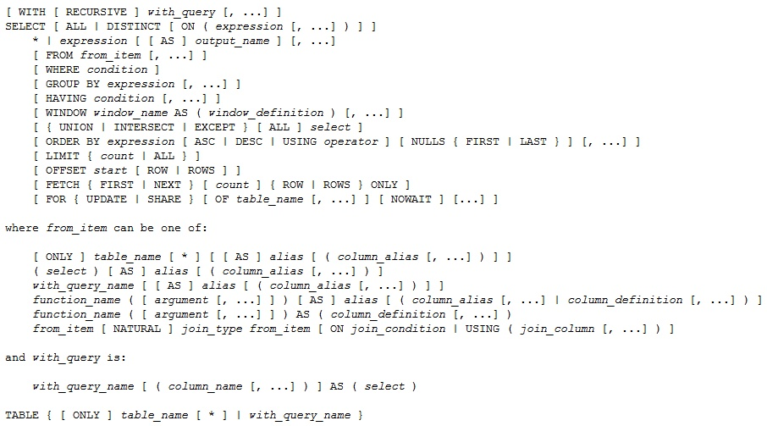
Almennt form select skipunar

Slide 64
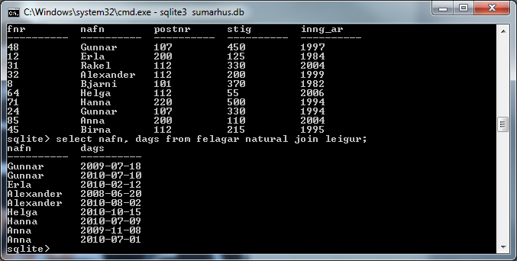
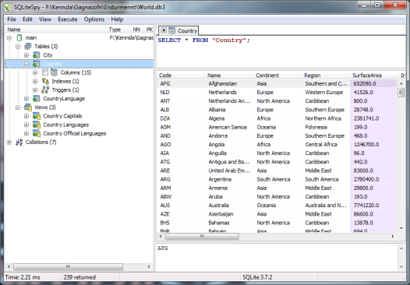
Önnur SQLite viðmót
Skipanaskelin er einföld og þægileg
en þarf að muna skipanir
erfiðara að fá yfirlit yfir gagnasafnið
Grafísk viðmót
líkari venjulegum forritum
en óstöðluð og hafa mism. möguleika

Slide 65
DB Browser for SQLite
Opinn og frír hugbúnaður
Til fyrir Windows, Mac, Linux, FreeBSD
Nokkuð örar uppfærslur
Margvíslegir eiginleikar:
Innflutningur/útflutningur gagna
Gandálfar til að búa til töflur og fleira
Auðvelt að breyta stillingum gagnasafns
Hægt að sjá lista yfir allar framkvæmdar SQL skipanir

Slide 66
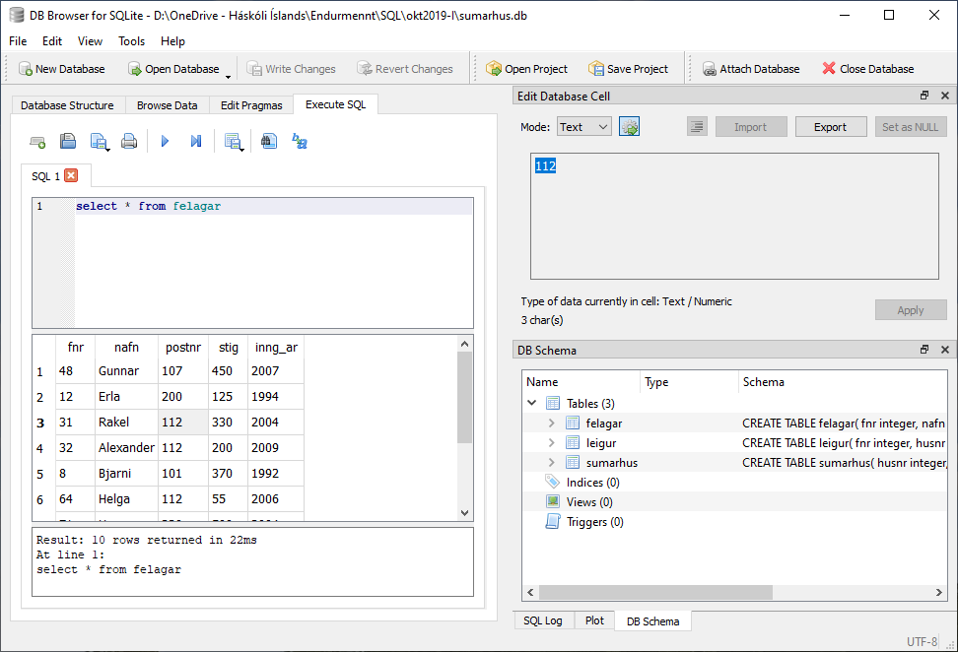

Slide 67
sqliteonline.com
SQLite í vafra
Einfalt viðmót til að vinna með SQLite gagnasöfn
Byggir á sql.js
C-kóði fyrir SQLite þýddur yfir í Javascript
Ágætt til að æfa SQL
Engin uppsetning á tölvu

Slide 68
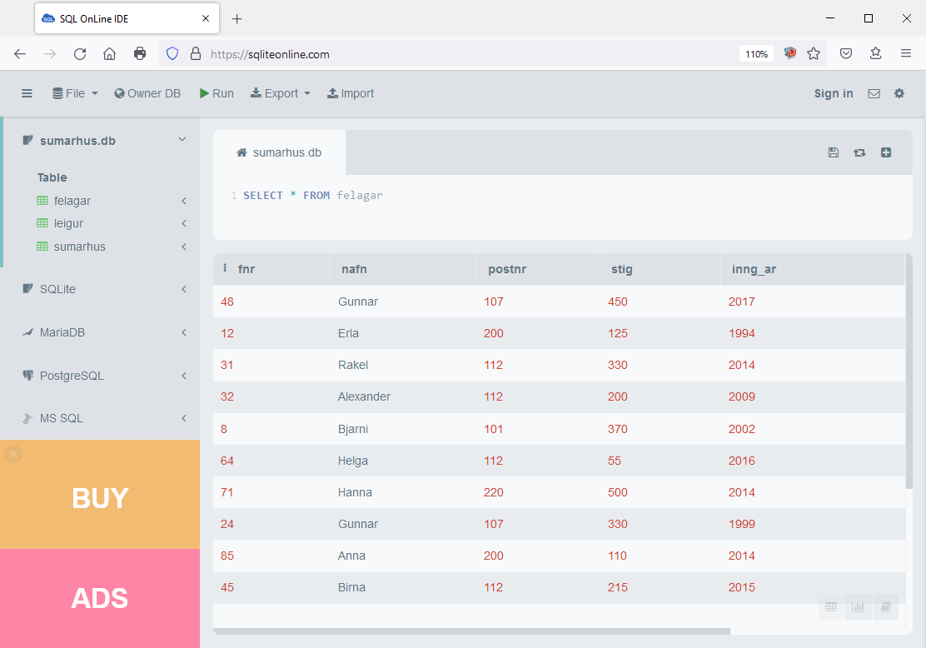

Slide 69
NULL gildi
SQL leyfir dálkum að hafa sérstök NULL gildi
Ef gildið er óþekkt, t.d. fæðingardagur
Ef gildið á ekki við, t.d. nafn á maka
Merkingin er að gildi vanti
Fáum þau ef gildi vantar í insert-skipun
insert into felagar (fnr, nafn, inng_ar)
values (66, 'Helgi', 2024);

Slide 70
NULL gildi í SQLite
SQLite sýnir tóman streng fyrir NULL gildi
Hægt að sýna NULL gildi:
66|Helgi|||2024
Útkoma úr select-skipun eftir síðustu innsetningu
.nullvalue NULL
Texti sem við ákveðum

Slide 71
Samanburður með NULL
Allar aðgerðir þar sem annað gildið er NULL gefa gildið NULL
Ef x er NULL þá er gildið á (x + 3) líka NULL
Í samanburði þar sem annað gildið er NULL verður útkoman sanngildið Óþekkt
Höfum sanngildin Satt og Ósatt, nú eru þrjú sanngildi

Slide 72
Sanngildið Óþekkt
Nú þurfa rökaðgerðirnar AND, OR og NOT að ráða við gildið Óþekkt
Helstu breytingar:
Satt AND Óþekkt gefur Óþekkt
Ósatt AND Óþekkt gefur Ósatt
Ósatt OR Óþekkt gefur Óþekkt
Satt OR Óþekkt gefur Satt
NOT Óþekkt gefur Óþekkt

Slide 73
NULL í select skipunum
select skilar öllum þeim línum þar sem skilyrðið í where-hluta er Satt
Hvað með þegar skilyrðið er Óþekkt?
Sú lína er ekki með (þ.e. eins og gildið væri Ósatt)
select * from felagar
where stig < 200;
Skilar ekki línu sem hefur NULL í stig

Slide 74
Dæmi um NULL
select * from felagar
where stig = 200 or stig != 200;
Þetta ættu að vera allir, en fáum samt ekki þá sem hafa NULL í stig
select * from felagar
where 0*stig = 0;
Ef stig er NULL þá hefur 0*stig gildið NULL, sem er ekki = 0

Slide 75
Að finna NULL gildi
Hvernig finnum við hvort lína hafi gildið NULL í dálki?
select * from felagar
where stig = NULL;
Þetta virkar ekki!
Ef annað gildið í samanburði hefur gildið NULL þá er útkoman Óþekkt, ekki Satt
select * from felagar
where stig is NULL;
Sérstakur samanburður sem skilar Satt eða Ósatt

Slide 76
Töfluskilgreiningar og NULL
Leyfum ekki sumum dálkum að vera NULL
Látum vita af því í skilgreiningu töflunnar
Ráðum því sjálf hvaða dálkar mega ekki vera NULL
create table felagar (
fnr integer not NULL,
nafn char(30) not NULL,
postnr char(3),
stig integer,
inng_ar integer);

Slide 77
Æfingar
Setjið línu inn í töfluna felagar með engum stigum.
Sýnið félaga í röð eftir stigum. Koma NULL með?
Finnið meðalfjölda stiga hjá félagsmönnum. Er NULL gildið með?
Breytið skilgreiningu töflunnar sumarhus þannig að fermetrar megi ekki vera NULL
Reynið síðan að setja inn NULL þar

Slide 78
Heilleiki gagna (data integrity)
Mjög mikilvægt að gögn í gagnasafninu séu rétt
Erfitt að eiga við gölluð gögn í gagnasafninu
Gefa rangar niðurstöður
Erfitt að finna og leiðrétta á öllum stöðum
Betra að koma í veg fyrir að röng/gölluð gögn fari inní safnið í upphafi
Staðreyna inntak, t.d. vartöluprófa kennitölur í inntaki
Nota skorður (constraints) á töflur

Slide 79
Lyklar (keys)
Lykill er dálkur (eða safn dálka) sem ákvarðar línu einkvæmt
Í töflunni felagar:
postnr er ekki lykill (margar línur með sama gildi)
nafn er ekki lykill (margir geta heitið sama nafni)
fnr er lykill (við búum dálkinn til þannig!)
Ræðst af eðli gagnanna hvort dálkur sé lykill
Er kennitala lykill?
Hvað með Gervimaður útlönd (010130-7789)?

Slide 80
Samsettir lyklar
Í töflum fyrir tengsl á milli hluta eru lyklar oft samsettir úr lyklum hlutanna
Lykill í leigur er samsettur úr fnr, husnr og dags
Ekki nóg að vita bara fnr og husnr
Þurfum sjálf að ákveða hvort tiltekin svið myndi lykil
Til dæmis, ef enginn má leigja bústað oftar en einu sinni þá er {fnr, husnr} lykill fyrir leigur

Slide 81
Aðallykill (primary key)
Getum látið gagnasafnskerfið vita um lykla í skilgreiningu töflunnar
create table felagar (
fnr integer primary key,
...
);
Hver tafla getur aðeins haft einn primary key
create table leigur (
...
primary key (fnr, husnr, dags));

Slide 82
Skorður (constraints)
Skilgreining á aðallykli er dæmi um skorðu
Aðrar skorður:
unique - segir að dálkurinn sé einkvæmur
not null - segir að dálkurinn verði að hafa gildi
default - gefur sjálfgefið gildi á dálkinn
check(skilyrði) - tryggir að skilyrði sé uppfyllt

Slide 83
Dæmi um skorður
Aðallykill
create table felagar(
fnr integer primary key not null,
nafn char(30) not null,
postnr char(3),
stig integer default 0,
inng_ar integer check(inng_ar > 1900),
constraint pnr_check(postnr>'100'
and postnr<='999')
);
Sjálfgefið gildi
Almenn skorða
Skorða með nafni

Slide 84
Hvað næst?
SQL fyrirspurnarmálið
Framhaldsnámskeið hjá EHÍ:
Töflutengingar (join)
Undirfyrirspurnir (subqueries)
Notkun á mengjavirkjum (set operators)
Sýndartöflur, vísar, hönnun gagnasafna, ...
Kennsluefni á Vefnum:
SQL kennsluefni á heimasíðu
Háskólanámskeið um Gagnasafnsfræði

